Slide 1
Kő papír olló detektálása
Géczi Dániel Csanád Heinc Emília

Slide 2
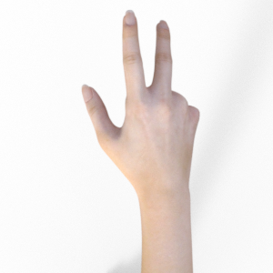
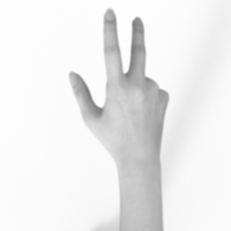

Képek feldolgozása
Az eredeti kép
Szürkében 3x3-mas szűréssel
Morfológiai szűrés után

Slide 3
FelHasznált tulajdonságok
Excentricitás: mennyire kör alakú az alakzat
Kerület
Súlypont (x, y) koordinátája
Kiterjedés: alakzat területe / az őt befoglaló téglalap területe
Főtengely hossza

Slide 4
Tanítás-mélyháló
Konvolúciós háló
Bemenet: a feldolgozott, kiszegmentált képek a kezekről
Túltanulás megakadályozása: dropout réteg, validációs halmaz
2 db fully connected réteg
256 dp perceptron
100 epochon keresztül, 20-as batch size
Kb. 6000 képen tanítattam
Eredmény: a teszt halmazon 79,3%

Slide 5
Tanítás-K legközelebbi szomszéd
Legközelebbi szomszédról röviden:
Valamely feature-k szerint vett távolságok szerinti legközelebb lévő pontok (amit a tanítóhalmazból származtatunk)
Tanítás és validáció:
Legjobb K megtalálása: validációs halmazon futtatva
Tanítás: a kapott K szerinti tanítás a tanítóhalmazon

Slide 6
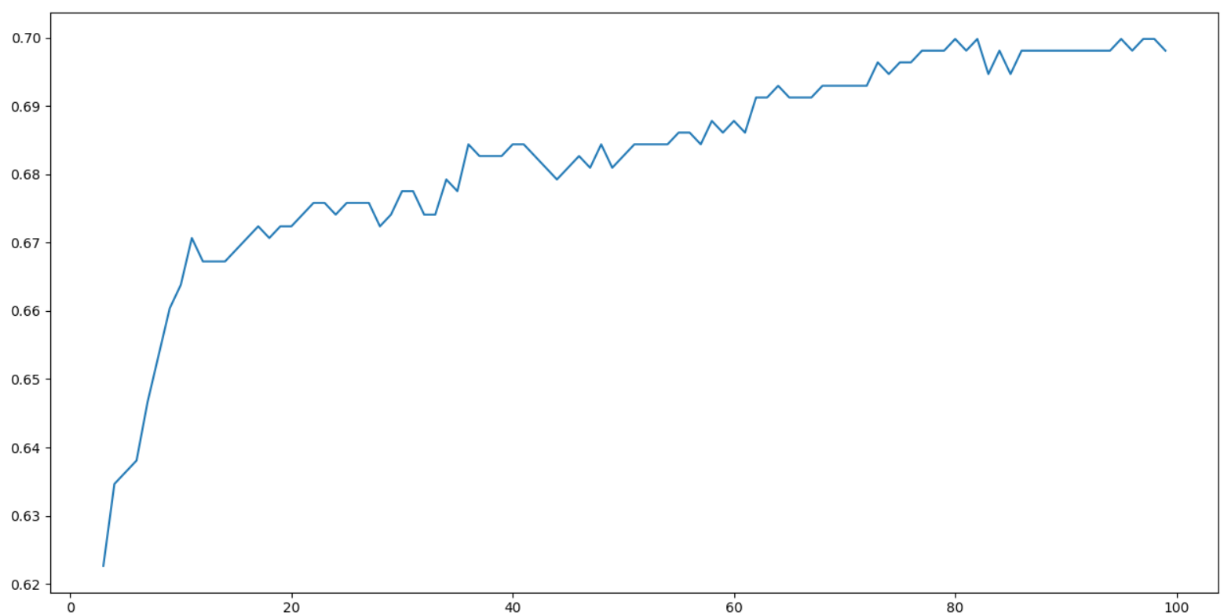
Tanítás-K legközelebbi szomszéd eccentricitás-terület/befoglaló téglalap terület
Maximális k: 80

Slide 7
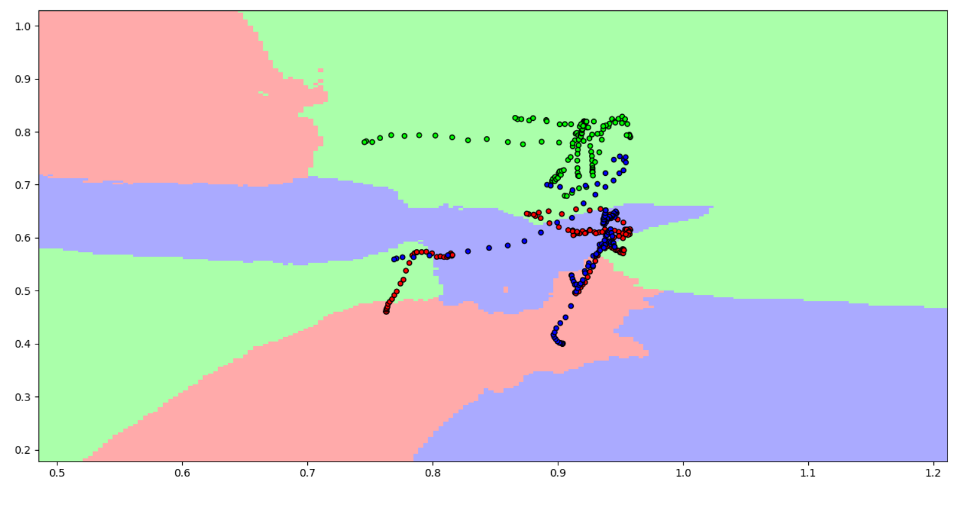
Tanítás-K legközelebbi szomszéd eccentricitás-terület/befoglaló téglalap terület
Kék: papír
Zöld: kő
Piros: olló

Slide 8
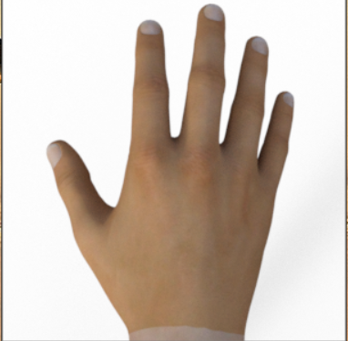
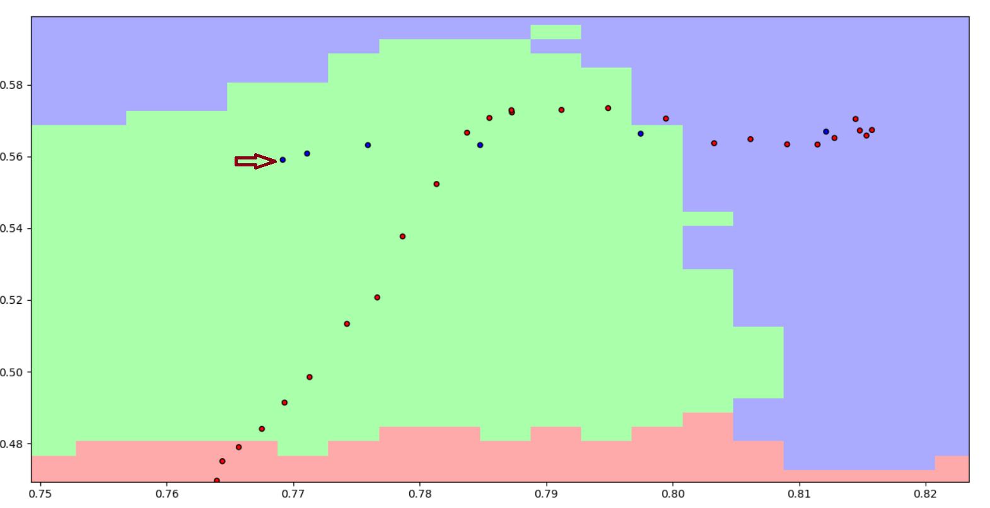
Tanítás-K legközelebbi szomszéd eccentricitás-terület/befoglaló téglalap terület

Slide 9
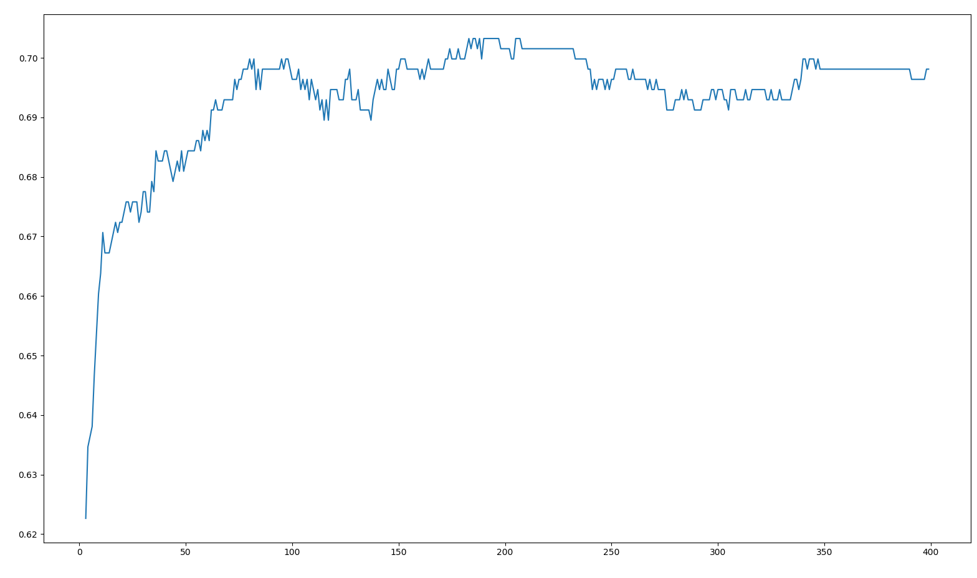
Tanítás-K legközelebbi szomszéd Minden feature
Maximum k: 183
A validációs halmazon elért eredmény: 70%
A teszt halmazon elért eredmény: 58%

Slide 10
További módszerek
Módszer | Elért eredmény a teszt halmazon
SVM (tartó vektor módszer) RBF (Radial basis function kernel) | 54,03%
SVM (tartó vektor módszer) linear (lineáris elválasztó vonal behúzása) | 33%
K-legközelebbi szomszéd | 54,8%
Döntési fa | 77%
Mélyháló | 79%

